Slide 1
Thuật toán Support Vector Machine(SVM)
Nhóm 20
Giảng viên hướng dẫn: Nguyễn Thị Tuyết Hải

Slide 2
Thành viên nhóm 20
01
Nguyễn Văn Tuấn
N19DCCN180
02
Tạ Minh Trí
N19DCCN210
03
Nguyễn Thị Yến Vy
N19DCCN230

Slide 3
Nội dung
01
03
Giới thiệu về thuật toán Support Vector Machine(SVM)
Ưu điểm và nhược điểm
02
04
Ví dụ các bước của thuật toán
Tổng kết

Slide 4
Giới thiệu thuật toán
01

Slide 5
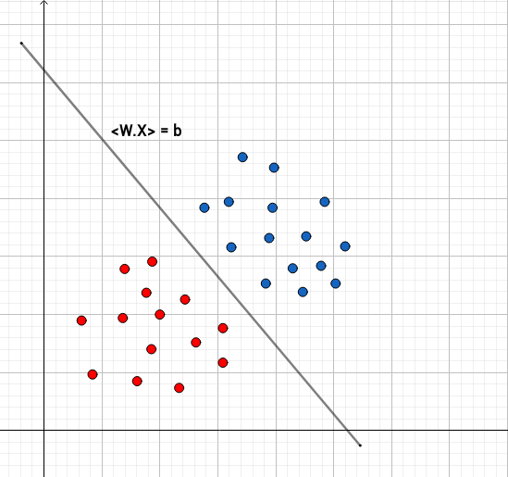
Thuật toán Support Vector Machine(SVM)
SVM (Support Vector Machine) là một thuật toán học máy có giám sát, được sử dụng phổ biến trong các tác vụ phân loại và hồi quy.
Ý tưởng của thuật toán SVM là tìm ra 1 siêu phẳng (hyper lane) tốt nhất để phân chia các điểm dữ liệu thành từng nhóm.
Siêu phẳng này sẽ chia không gian thành các miền khác nhau và mỗi miền sẽ chứa một loại dữ liệu.

Slide 6
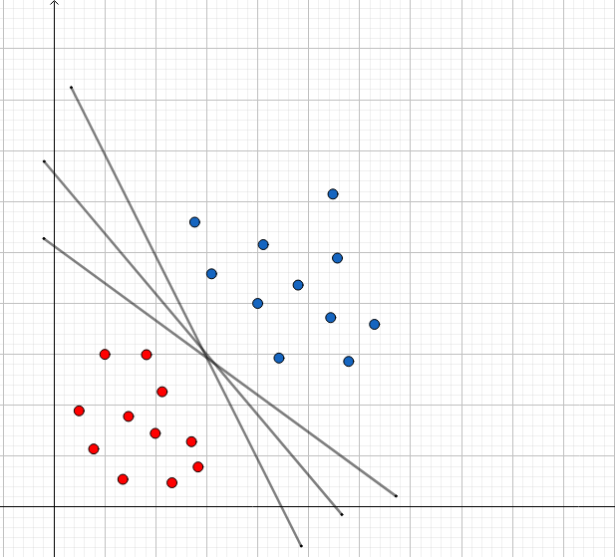
Vấn đề đặt ra
Chọn siêu phẳng như thế nào để tối ưu nhất?

Slide 7
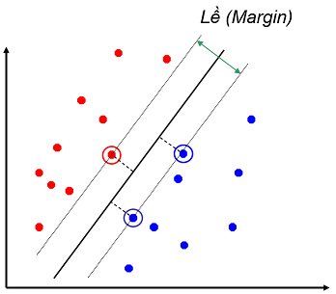
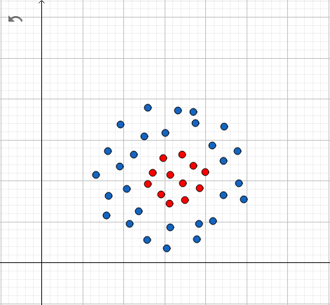
Giải pháp
Siêu phẳng tối ưu mà chúng ta cần chọn là siêu phẳng phân tách có lề lớn nhất.
Nếu bài toán có không gian dữ liệu là phi tuyến tính, không thể tìm được một siêu phẳng thoả mãn bài toán.
Lúc này chúng ta sẽ sử dụng phương pháp gọi là Kernel Trick( kỹ thuật hạt nhân), đây là tính năng có không gian đầu vào có chiều thấp và biến đổi nó thành không gian có chiều cao hơn.

Slide 8
Ví dụ từng bước thuật toán
02

Slide 9
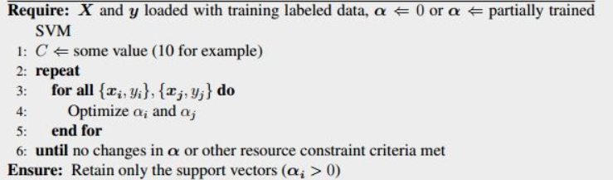
Ví dụ từng bước thuật toán
Thuật toán SVM tổng quát

Slide 10
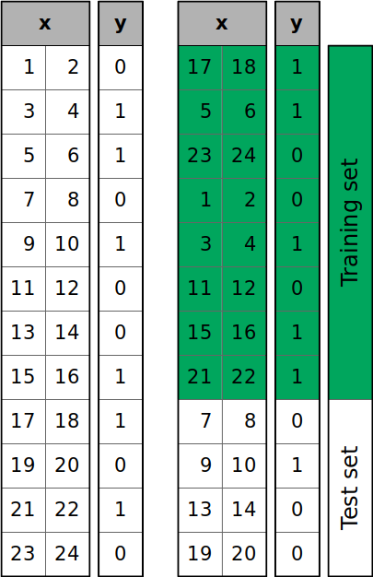
Ví dụ từng bước thuật toán
Bước 1: Chuẩn bị dữ liệu
Đầu tiên, ta phải chuẩn bị dữ liệu và tạo ra tập huấn luyện và tập kiểm tra.

Slide 11
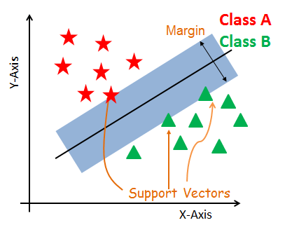
Ví dụ từng bước thuật toán
Bước 2: Huấn luyện mô hình SVM
Sử dụng SVM với kernel function là linear để tìm siêu phẳng tối ưu trong không gian hai chiều.

Slide 12
Ví dụ từng bước thuật toán
Bước 3: Kiểm tra độ chính xác của mô hình
Sau khi huấn luyện mô hình, ta sẽ kiểm tra độ chính xác của mô hình bằng cách sử dụng tập kiểm tra.
Bước 4: Điều chỉnh tham số của mô hình
Nếu độ chính xác của mô hình không đạt yêu cầu, ta có thể điều chỉnh các tham số của mô hình để cải thiện độ chính xác.

Slide 13
Ưu điểm và nhược điểm
03

Slide 14
Nhược điểm của thuật toán
Tính kết hợp linh hoạt.
Hiệu quả trong việc xử lý các tập dữ liệu lớn.
Hiệu quả trong việc xử lý các bộ dữ liệu phi tuyến tính.
Yêu cầu tài nguyên tính toán cao khi số lượng dữ liệu tăng lên.
Kết quả không chuẩn xác nếu như có nhiều dữ liệu nhiễu.
Thời gian huấn luyện lâu cho các tập dữ liệu lớn.

Slide 15
Tổng kết
04

Slide 16
Trường hợp áp dụng
Thuật toán SVM (Support Vector Machine) thường được áp dụng trong các bài toán phân loại và phân tích hồi quy.
Đây là một công cụ đắc lực cho các bài toán về xử lý ảnh, phân loại văn bản, phân tích quan điểm.
SVM cũng được sử dụng trong các bài toán phát hiện ngoại lệ bằng cách xác định bất kỳ điểm dữ liệu nào nằm ngoài lề hoặc ở phía dữ liệu được phân loại là sai của siêu phẳng.

Slide 17
Thanks!

